Slide 1

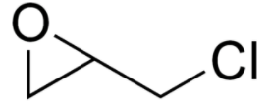

The Improved Process of producing Epichlorohydrin from Glycerol
甘油高值化環氧氯丙烷之製程改善
B06504012 林夢蝶
B06504069 蘇峰玉
B06504076 胡昇旻
B06504084 余浩安
Epichlorohydrin

Slide 2
目錄
製程動機
反應流程與結果
經濟評估
參考文獻
反應概念
跟原文獻
的比較

Slide 3
製程動機
反應流程與結果
經濟評估
參考文獻
反應概念
跟原文獻
的比較

Slide 4
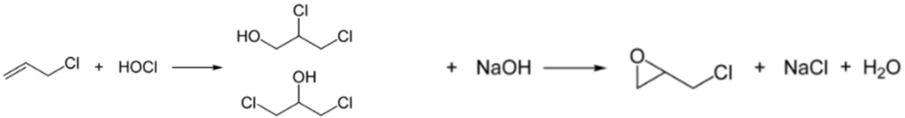
Epichlorohydrin(ECH) 環氧氯丙烷
ECH主要作為環氧樹脂(epoxy resins)的原料^{[1]}，環氧樹脂可作為複合材料層、塗料、黏合劑、環氧樹脂地坪^{[2]}。
目前生產環氧氯丙烷遇到的困難^{[3]}
傳統製程利用下列反應式合成ECH
Epichlorohydrin
此反應伴隨副反應，為了提高產率，會造成反應時間長，反應器體積大、耗能多等問題。
氯氣使用效率差，含氯有機物廢水處理問題
[1]環氧氯丙烷,Wikipedia, https://zh.wikipedia.org/wiki/%E7%8E%AF%E6%B0%A7%E6%B0%AF%E4%B8%99%E7%83%B7
[2] Epoxy/環氧樹脂常見問題,麒寶, https://www.epoxy-chibau.com.tw/portfolio-item/qa/
[3]Wang, S.-J.; Wong, D. S.-H.; Lim, I. J. Q.; Chen, Y.-T.; Huang, C.-C., Design and control of a novel plant-wide process for epichlorohydrin synthesis by reacting allyl chloride with hydrogen peroxide. Industrial & Engineering Chemistry Research 2018, 57 (20), 6926-6936.
Notes:
2+3

Slide 5
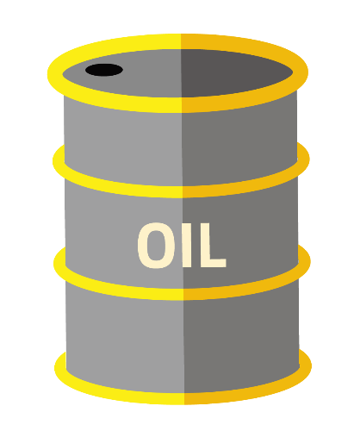


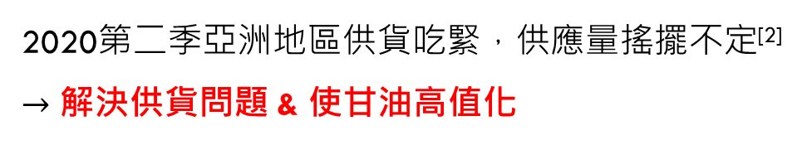
Epichlorohydrin反應物來源選擇
生質柴油
年產量持續增加
(38 Mm³ in 2019) ^{[1]}
glycerol
Epicholorohydrin(ECH)
2020第二季亞洲地區供貨吃緊，供應量搖擺不定^{[2]}
$→$ 解決供貨問題 & 使甘油高值化
[1] OECD-FAO Agricultural Outlook 2012-2021, https://stats.oecd.org/Index.aspx?QueryId=36348
[2] Epichlorohydrin prices, markets & analysis, https://www.icis.com/explore/commodities/chemicals/epichlorohydrin/#market-overview
[3] https://zh.pngtree.com/ [4] https://zh.lovepik.com/
Notes:
甘油

Slide 6
製程動機
反應流程與結果
經濟評估
參考文獻
反應概念
跟原文獻
的比較

Slide 7
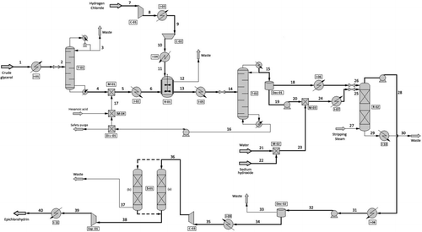


參考文獻
甘油氯化
2016, Almena’s
Glycerol + HCl $→$ DCH + H₂O
甘油純化
DCH環氧化
DCH + NaOH $→$ ECH + +NaCl
ECH純化
Almena, Alberto, and Mariano Martín. "Technoeconomic analysis of the production of epichlorohydrin from glycerol." Industrial & Engineering Chemistry Research 55.12 (2016): 3226-3238.

Slide 8
反應概念
甘油氯化反應
DCH環氧化反應
ECH純化
甘油純化

Slide 9
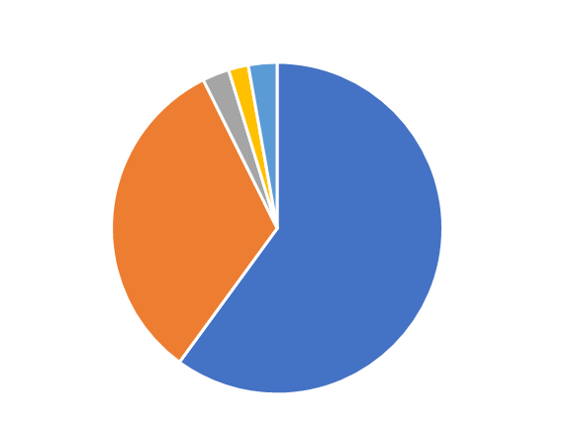
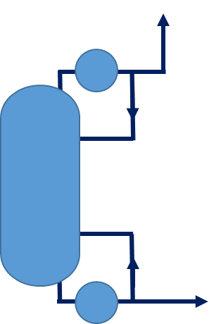
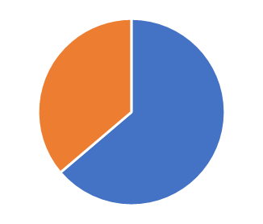
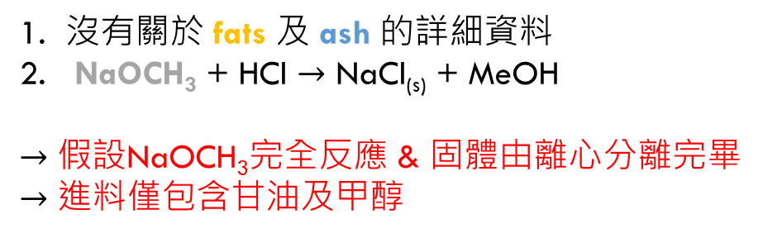
反應概念
甘油氯化反應
DCH環氧化反應
ECH純化
甘油純化
進料參考文獻：2011, Posada’s ^{[1]}
MeOH
wt flow (kg/hr)：
glycerol | 1105
MeOH | 625
glycerol
60 % | glycerol
32 % | MeOH
3 % | NaOCH₃
3 % | fats
2 % | ash
沒有關於 fats 及 ash 的詳細資料
NaOCH₃ + HCl $→$ NaCl_{(s)} + MeOH
$→$ 假設NaOCH₃完全反應 & 固體由離心分離完畢
$→$ 進料僅包含甘油及甲醇
Posada, J., C. Higuita, J. & A. Cardona, C. in World Renewable Energy Congress 2011- Sweden 327-334 (Sweden, 2011).

Slide 10
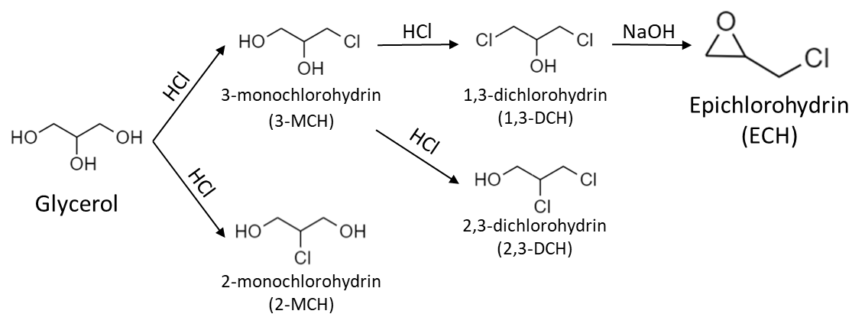


反應概念
甘油氯化反應
(cat: AA or HA)
DCH環氧化反應
ECH純化
甘油純化
Glycerol + HCl $→$ DCH + H₂O
DCH + NaOH $→$ ECH + +NaCl
HCl
NaOH
HCl
catalyst: HA, AA

Slide 11
反應概念
甘油氯化反應
DCH環氧化反應
ECH純化
甘油純化
heterogeneous
azeotrope
H₂O：ECH
24 wt% H₂O
decanter
distillation
purity 99.9%
ECH
Almena, Alberto, and Mariano Martín. "Technoeconomic analysis of the production of epichlorohydrin from glycerol." Industrial & Engineering Chemistry Research 55.12 (2016): 3226-3238.

Slide 12

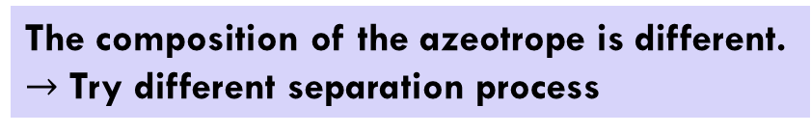
反應概念
甘油氯化反應
DCH環氧化反應
ECH純化
甘油純化
model: ENRTL-RK
T-xy diagram for H₂O/ECH
116
The composition of the azeotrope is different.
$→$ Try different separation process
T ($°$C)
100
0.35
Liquid/vapor mole fraction of ECH

Slide 13
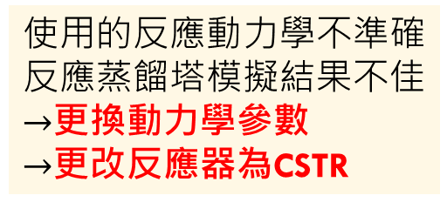

改良文獻製程
甘油氯化
2016, Almena’s
副產物可販售：
高純度甲醇
Glycerol + HCl $→$ DCH + H₂O
甘油純化
DCH環氧化
DCH + NaOH $→$ ECH + +NaCl
semibatch
為不連續反應器
消耗人力、產量較少
$→$CSTR
ECH純化
radfrac
使用的反應動力學不準確
反應蒸餾塔模擬結果不佳
$→$更換動力學參數
$→$更改反應器為CSTR

Slide 14
製程動機
反應流程與結果
經濟評估
參考文獻
反應概念
跟原文獻
的比較

Slide 15

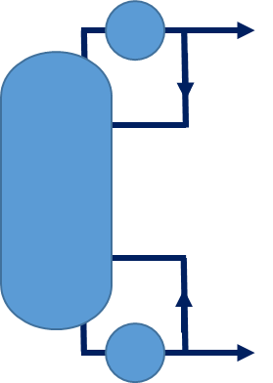

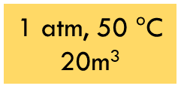





甘油純化
MeOH
HCl & HA/AA
甘油氯化
65$°$C
DCH
H₂O
Glycerol
Methanol
90$°$C
glycerol
290$°$C
4 atm, 122 $°$C
20m³
0.1 atm
Glycerol + HCl $→$ DCH + H₂O
4 atm
1 atm
DCH + NaOH $→$ ECH + +NaCl
DCH
H₂O
ECH
H₂O
ECH
NaOH
H₂O
1 atm
1 atm, 50 $°$C
20m³
ECH純化
1 atm
DCH 環氧化

Slide 16
甘油純化
MeOH
HCl & HA/AA
甘油氯化
65$°$C
DCH
H₂O
Glycerol
Methanol
90$°$C
glycerol
290$°$C
4 atm, 122 $°$C
20m³
0.1 atm
Glycerol + HCl $→$ DCH + H₂O
4 atm
1 atm
DCH
H₂O
ECH
H₂O
ECH
NaOH
H₂O
1 atm
1 atm, 50 $°$C
20m³
ECH純化
1 atm
DCH 環氧化

Slide 17

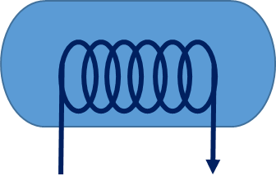


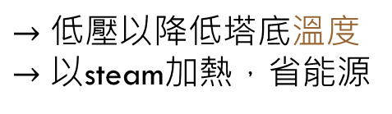


甘油純化
/
unit: kg/hr
/
/
/
625 99.99% MeOH
/
0.1 atm
1105 | glycerol
625 | MeOH
16.6$°$C
1 atm
1 atm
25$°$C
90$°$C
甘油氯化
1105 glycerol
0.1 atm
0.1 atm
$→$ 低壓以降低塔底溫度
$→$ 以steam加熱，省能源
225$°$C

Slide 18
甘油純化
MeOH
HCl & HA/AA
甘油氯化
65$°$C
DCH
H₂O
Glycerol
Methanol
90$°$C
glycerol
290$°$C
4 atm, 122 $°$C
20m³
0.1 atm
Glycerol + HCl $→$ DCH + H₂O
4 atm
1 atm
DCH
H₂O
ECH
H₂O
ECH
NaOH
H₂O
1 atm
1 atm, 50 $°$C
20m³
ECH純化
1 atm
DCH 環氧化

Slide 19



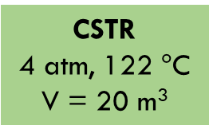



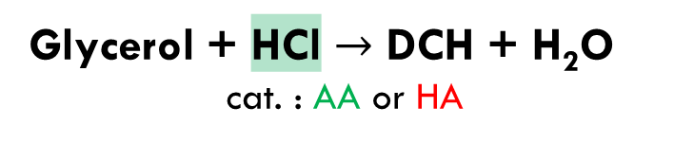

甘油氯化
反應
分離
Glycerol + HCl $→$ DCH + H₂O
cat. : AA or HA
unit: kg/hr
 | AA | HA
H₂O | 1672 | 1812
GLY | 78.7 | 5.25
cat. | 241 | 470
1-MCH | 563 | 285
1,3-DCH | 760 | 1107
H₂O | 1490
HCl | 875
Cat. | AA |  | 241
 | HA |  | 470
1 atm
25$°$C
4 atm
122$°$C
4 kmol/hr
4 atm
122$°$C
GLY
1105
0.1 atm
4 atm
225$°$C
122$°$C
CSTR
4 atm, 122 $°$C
V = 20 m³

Slide 20
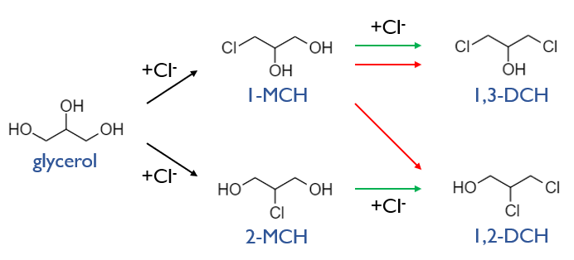
不同催化劑對甘油氯化反應的影響
Luo (2010)^{[1]} 和Tesser, R. (2007)^{[2]}
分別提出以 AA 和 HA 作為觸媒可能的甘油氯化反應機制
反應途徑：Acetic Acid / Hexanoic Acid
[1]Luo, Z. H., You, X. Z., & Li, H. R. (2010). A kinetic model for glycerol chlorination in the presence of acetic acid catalyst. Korean journal of chemical engineering, 27(1), 66-72.
[2]Tesser, R., et al. "Kinetics of glycerol chlorination with hydrochloric acid: a new route to α, γ-dichlorohydrin." Industrial & engineering chemistry research 46.20 (2007): 6456-6465.

Slide 21
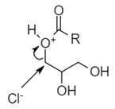
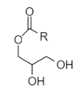


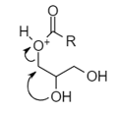
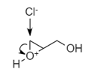

甘油氯化反應Mechanism
甘油OH基被Cl取代的反應機制分為兩部分
Step 1:
Glycerol Esterification
Step 2:
AA→ SN₂
HA→ Internal SN₂ (成環)
AA
glycerol
HA
1-MCH

Slide 22
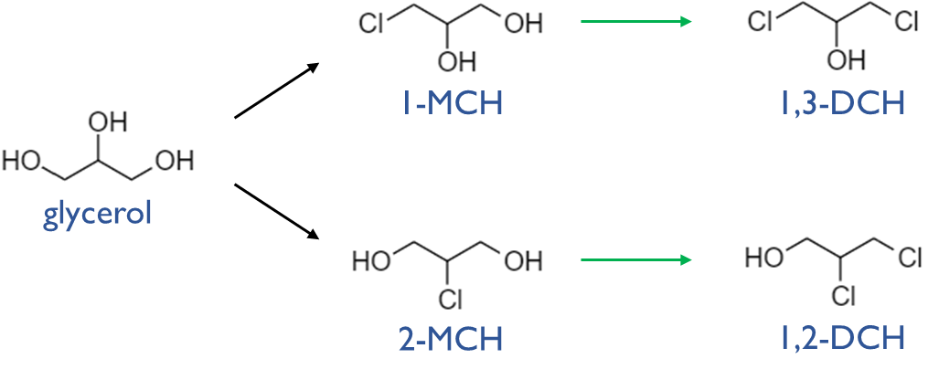
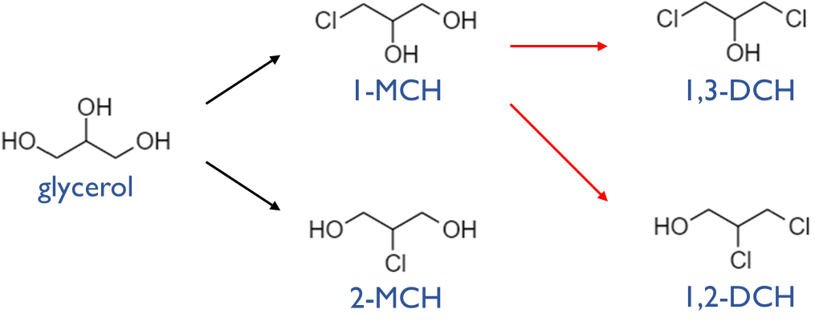
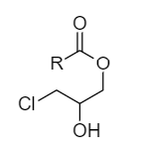
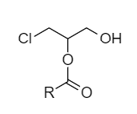

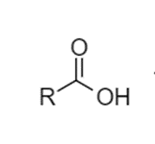









甘油氯化反應Mechanism
$$k_{i,cat}= k_{0,i,cat}×e^{−\frac{E_{a,i}}{RT}}$$
$$k_{C,AA}$$
$$k_{C,HA}$$
$$k_{A,AA}$$
$$k_{A,HA}$$
？
$$k_{D,HA}$$
$$k_{B,AA}$$
$$k_{B,HA}$$
$$k_{D,AA}$$
AA: 1-MCH無法形成1,2-DCH
1-MCH
Cl⁻
catalyst
R = 1
立體障礙
[1]Almena, A., & Martín, M. (2016). Technoeconomic analysis of the production of epichlorohydrin from glycerol. Industrial & Engineering Chemistry Research, 55(12), 3226-3238.
[2]Wang, S. J., Wong, D. S. H., Jang, S. S., & Huang, S. H. (2017). Novel plant-wide process design for producing dichlorohydrin by glycerol hydrochlorination. Journal of the Taiwan Institute of Chemical Engineers, 73, 50-61.

Slide 23
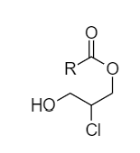
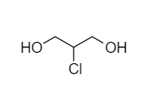
甘油氯化反應Mechanism
$$k_{i,cat}= k_{0,i,cat}×e^{−\frac{E_{a,i}}{RT}}$$
$$k_{C,AA}$$
$$k_{C,HA}$$
$$k_{A,AA}$$
$$k_{A,HA}$$
$$k_{D,HA}$$
$$k_{B,AA}$$
$$k_{B,HA}$$
$$k_{D,AA}$$
？
HA: 2-MCH 無法形成 1,2-DCH
無法成環
2-MCH
[1]Almena, A., & Martín, M. (2016). Technoeconomic analysis of the production of epichlorohydrin from glycerol. Industrial & Engineering Chemistry Research, 55(12), 3226-3238.
[2]Wang, S. J., Wong, D. S. H., Jang, S. S., & Huang, S. H. (2017). Novel plant-wide process design for producing dichlorohydrin by glycerol hydrochlorination. Journal of the Taiwan Institute of Chemical Engineers, 73, 50-61.

Slide 24
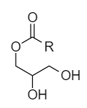
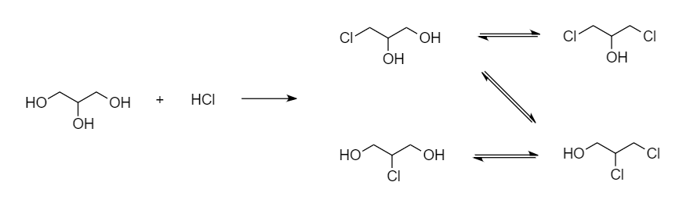
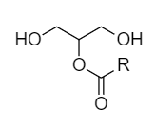
甘油氯化反應Mechanism
$$k_{C,AA}$$
$$k_{C,HA}$$
$$k_{A,AA}$$
$$k_{A,HA}$$
$$k_{D,HA}$$
$$k_{B,AA}$$
$$k_{B,HA}$$
$$k_{D,AA}$$
 | Acetic acid r_{i,AA} = k_{i} [GLY] | Hexanoic acid r_{i,HA} = k_{i} [GLY][HCl][HA]
k_{A}/k_{B} | 11.1 | 12.37
k_{A}
1-MCH
catalyst
R = 1 or 5
k_{B}
glycerol
立體障礙
2-MCH

Slide 25
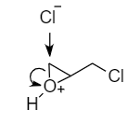
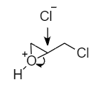
甘油氯化反應Mechanism
$$k_{C,AA}$$
$$k_{C,HA}$$
$$k_{A,AA}$$
$$k_{A,HA}$$
$$k_{D,HA}$$
$$k_{B,AA}$$
$$k_{B,HA}$$
$$k_{D,AA}$$
 | Acetic acid r_{i,AA} = k_{i} [GLY] | Hexanoic acid r_{i,HA} = k_{i} [GLY][HCl][HA]
k_{C}/k_{D} |  | 71.6
k_{C}
1-MCH
1,3-DCH
k_{D}
catalyst
R = 1
立體障礙
1,2-DCH

Slide 26








不同催化劑產物比較(DCH)
模擬結果 (kg/hr) | GLY | 1-MCH | 2-MCH | 1,3-DCH | 2,3-DCH
AA | 78.7 | 562 | 16 | 760 | 1.7
HA | 5.25 | 285 | 41 | 1107 | 53
$$K_{C,AA}$$
$$K_{A,AA}$$
$$K_{A,HA}$$
$$K_{C,HA}$$
$$K_{B,AA}$$
$$K_{D,AA}$$
$$K_{B,HA}$$
$$K_{D,HA}$$
Notes:
這頁要不要移到26頁下面 當作CSTR反應段的結論

Slide 27


甘油氯化
反應
分離
unit: kg/hr
 | AA | HA
H₂O | 1425 | 1354
1,3-DCH | 754 | 998
 | AA | HA
H₂O | 1672 | 1812
GLY | 78.7 | 5.25
cat. | 241 | 470
1-MCH | 563 | 285
1,3-DCH | 760 | 1107
DCH 環氧化
4 atm
142$°$C
 | AA | HA
H₂O | 247 | 85
GLY | 78.7 | 13
cat. | 241 | 470
1-MCH | 563 | 280
1,3-DCH | 6 | 109
4 atm
122$°$C
P：4 atm

Slide 28
甘油純化
MeOH
HCl & HA/AA
甘油氯化
65$°$C
DCH
H₂O
Glycerol
Methanol
90$°$C
glycerol
290$°$C
4 atm, 122 $°$C
20m³
0.1 atm
4 atm
1 atm
DCH + NaOH $→$ ECH + +NaCl
DCH
H₂O
ECH
H₂O
ECH
NaOH
H₂O
1 atm
1 atm, 50 $°$C
20m³
ECH純化
1 atm
DCH 環氧化

Slide 29

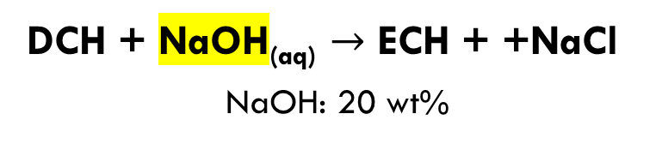



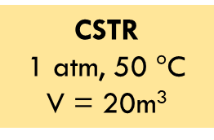

DCH 環氧化
反應
分離
DCH + NaOH_{(aq)} $→$ ECH + +NaCl
NaOH: 20 wt%
unit: kg/hr
4 atm
甘油氯化
142$°$C
1 atm
 | AA | HA
H₂O | 1425 | 1354
1,3-DCH | 754 | 998
50$°$C
 | AA | HA
H₂O | 1578 | 2098
ECH | 541 | 717
ECH純化
1 atm
50$°$C
NaOH | 368
H₂O | 47.5
1 atm
1 atm
25$°$C
50$°$C
CSTR
1 atm, 50 $°$C
V = 20m³

Slide 30
甘油純化
MeOH
HCl & HA/AA
甘油氯化
65$°$C
DCH
H₂O
Glycerol
Methanol
90$°$C
glycerol
290$°$C
4 atm, 122 $°$C
20m³
0.1 atm
4 atm
1 atm
DCH
H₂O
ECH
H₂O
ECH
NaOH
H₂O
1 atm
1 atm, 50 $°$C
20m³
ECH純化
1 atm
DCH 環氧化

Slide 31





ECH純化
 | AA | HA
ECH | 515 | 679
w% | 94.3 | 85.3
unit: kg/hr
P：1 atm
P：1 atm
ECH
P：1 atm
H₂O
DCH
環氧化
1 atm
50$°$C
H₂O
 | AA | HA
H₂O | 1789 | 2098
ECH | 538 | 717
H₂O

Slide 32
不同催化劑產物比較(ECH)
模擬結果 | ECH總量 (kg/hr) | 純化後ECH流量 (kg/hr) | ECH質量百分比 (%)
AA | 541 | 515 | 94.3
HA | 717 | 679 | 85.3
使用HA作為DCH反應之催化劑所得的ECH產量較多
由於DCH環氧化反應產物含水量太高，利用兩個蒸餾塔除水後，再根據ECH和水溶解度差^{[1]}的特性分離。
蒸餾塔顯示results available with errors(AA沒有)
[1] https://www.chemicalbook.com/ChemicalProductProperty_EN_CB8381781.htm
Notes:
這頁放在這邊好像不太適合 比較適合放在ECH分離那邊

Slide 33
製程動機
反應流程與結果
經濟評估
參考文獻
反應概念
跟原文獻
的比較

Slide 34
改良文獻製程
甘油氯化
2016, Almena’s
Glycerol + HCl $→$ DCH + H₂O
甘油純化
DCH環氧化
99.99%
MeOH
DCH + NaOH $→$ ECH + +NaCl
CSTR
CSTR
semibatch
ECH純化
radfrac
Decanter
ECH
H₂O
Column 2
distillation
decanter
Column 1

Slide 35
與原論文的比較
 |  | Almena, A., & Martín, M. (2016) | 製程改善
甘油純化 | 進料 | MeOH, H₂O, glycerol | MeOH, glycerol
 | 結果 | 產生含甲醇廢水排出 | 99%甲醇作為副產物販售
甘油氯化 | 反應器 | Semi-batch reactor 非連續 | CSTR 連續、提高產量
 | 催化劑 | HA | AA 及 HA
DCH環氧化 | 動力學 | Ma, 2007 熱力學數據缺乏解釋 | Cesar, 2016 模擬準確度達到99.70%
 | 反應器 | 反應蒸餾塔 | CSTR 減少能源消耗

Slide 36
與原論文的比較
 |  | Almena, A., & Martín, M. (2016) | 製程改善
甘油純化 | 進料 | MeOH, H₂O, glycerol | MeOH, glycerol
 | 結果 | 產生含甲醇廢水排出 | 99%甲醇作為副產物販售
甘油氯化 | 反應器 | Semi-batch reactor 非連續 | CSTR 連續、提高產量
 | 催化劑 | HA | AA 及 HA
DCH環氧化 | 動力學 | Ma, 2007 熱力學數據缺乏解釋 | Cesar, 2016 模擬準確度達到99.70%
 | 反應器 | 反應蒸餾塔 | CSTR 減少能源消耗

Slide 37
與原論文的比較
 |  | Almena, A., & Martín, M. (2016) | 製程改善
甘油純化 | 進料 | MeOH, H₂O, glycerol | MeOH, glycerol
 | 結果 | 產生含甲醇廢水排出 | 99%甲醇作為副產物販售
甘油氯化 | 反應器 | Semi-batch reactor 非連續 | CSTR 連續、提高產量
 | 催化劑 | HA | AA 及 HA
DCH環氧化 | 動力學 | Ma, 2007 熱力學數據缺乏解釋 | Cesar, 2016 模擬準確度達到99.70%
 | 反應器 | 反應蒸餾塔 | CSTR 減少能源消耗

Slide 38
製程動機
反應流程與結果
經濟評估
參考文獻
反應概念
跟原文獻
的比較

Slide 39


經濟評估
設廠地點及其他考量
地點：德州（Texas）
美國生質柴油產量第二高、消耗量第一高的州^{[1]}
直接與生質柴油廠商合作獲得免費柴油
人力：一班（八小時）三人，一日三班（共九人），週休二日
年薪＝65000/yr
參考：2020德州工廠製造業薪資分布^{[2]}
[1] https://www.eia.gov/todayinenergy/detail.php?id=44496#:~:text=Iowa%20has%20the%20largest%20biodiesel,it%20surpassed%20Illinois%20and%20Missouri.
[2] http://www.salaryexplorer.com/salary-survey.php?loc=110&loctype=2&job=33&jobtype=1

Slide 40
經濟評估
原料成本
 | 原料名稱 | 單價（USD/kg） | 使用量（kg/yr） | 總成本（USD/yr）
1 | 粗甘油 | 0 | 10.8×10⁶ | 0
2 | 氫氯酸^{[1]} | 0.047 | 5.46×10⁶ | 2.57×10⁵
3 | 乙酸（AA）^{[2]} | 0.35 | 946 | 337
4 | 氫氧化鈉^{[3]} | 0.27 | 3.05×10⁶ | 8.2×10⁵
5 | 燃煤^{[4][5]} | 0.065 | 6.1×10⁶ | 0.4×10⁶
6 | 電力^{[6]} | 0.052 USD/度 | 986 | 51
7 | 水^{[7]} | 2.2×10⁻³ | 11×10⁶ | 2.4×10⁴
 | Total |  |  | 1.5×10⁶
[1] https://www.echemi.com/productsInformation/pid_Rock19088-hydrochloric-acid.html
[2] https://www.alibaba.com/product-detail/Acetic-Acid-Acetic-Acid-Industry-Grade_1600149846757.html?spm=a2700.galleryofferlist.normal_offer.d_title.7ff456baacIFyt&s=p
[3] https://www.alibaba.com/product-detail/Sodium-Hydroxide-Prices-The-Manufacturer-Caustic_73605531.html?spm=a2700.7724857.0.0.24821c9e3pqL80
[4] https://www.eia.gov/energyexplained/coal/prices-and-outlook.php
[5] https://openei.org/wiki/Definition:Bituminous_coal
[6] https://www.eia.gov/electricity/monthly/epm_table_grapher.php?t=epmt_5_6_a
[7] https://www.tml.org/229/Water-Wastewater-Survey-Results

Slide 41
經濟評估
原料成本
水 1.6%
HCl
17%
Coal
26.5%
NaOH
54.7%

Slide 42
經濟評估
固定成本（硬體）
 | 設備名稱 | 單價（USD） | 個數 | 總價（USD）
1 | 蒸餾塔^{[1]} | 700,000 | 3 | 2,100,000
2 | CSTR^{[2]} | 50,000 | 2 | 100,000
3 | Heater^{[3]} | 7,000 | 5 | 35,000
4 | Pump^{[4]} | 600 | 3 | 1,800
5 | 土地^{[5]} | 30000 | 1 | 30,000
 | Total |  |  | 2,266,800
[1] https://www.alibaba.com/showroom/distillation+column.html?fsb=y&IndexArea=product_en&CatId=&SearchText=distillation+column&isGalleryList=G
[2] https://www.alibaba.com/showroom/cstr.html
[3] https://www.alibaba.com/product-detail/Electric-Heaters-Electric-Electric-Heater-Heater_60784186948.html?spm=a2700.galleryofferlist.topad_creative.d_title.511b7b52bFXCev
[4] https://www.alibaba.com/showroom/industrial+pump.html?fsb=y&IndexArea=product_en&CatId=&SearchText=industrial+pump&isGalleryList=G
[5] https://www.recenter.tamu.edu/data/rural-land/#!/state/Texas

Slide 43
經濟評估
操作成本
 | 支出名稱 | 計算方式 | 總成本 (USD)
1 | 人事 | 65000 USD * 9 | 585,000
2 | 修繕 | 固定成本*3% | 68004
3 | 折舊 | 固定成本/10 | 226,680
4 | 保險 | 固定成本*0.6% | 13,600
5 | 雜支 | 固定成本*3% | 68,004
 | Total |  | 961,288
[1] https://www.ziprecruiter.com/Salaries/Factory-Worker-Salary
[2] 陳延平教授經濟評估講義ppt

Slide 44
經濟評估
第一年各項成本佔比
（總成本＝4.56 Million USD）
2-10年各項成本佔比
（總成本＝2.30 Million USD）
操作
20.4%
原料
31.7%
操作
34.7%
原料
65.3%
固定
47.9%

Slide 45

經濟評估
MeOH
28%
72%
ECH
銷貨收入
 | 產品 | 售價（USD/kg） | 生產量（kg/yr） | 收入（USD）
1 | ECH | 1.43 | 3.36×10⁶ | 4.8×10⁶
2 | 甲醇 | 0.48 | 3.90×10⁶ | 1.9×10⁶
 | Total |  |  | 6.7×10⁶
收入 vs 成本
第一年淨收入 ≈ 1,972,000 USD
2-10年淨收入 ≈ 4,240,000 USD/yr
[1] https://www.ceicdata.com/en/china/china-petroleum--chemical-industry-association-petrochemical-price-organic-chemical-material/cn-market-price-monthly-avg-organic-chemical-material-epichlorohydrin
[2] https://www.methanex.com/our-business/pricing

Slide 46

分工
林夢蝶 | 催化劑為 HA 之模擬及整合
蘇峰玉 | 甘油純化及 ECH 模擬及投影片排版
胡昇旻 | 經濟評估及資料蒐集
余浩安 | 催化劑為 AA 之模擬及整合

Slide 47

謝謝大家

Slide 48
APPENDIX

Slide 49
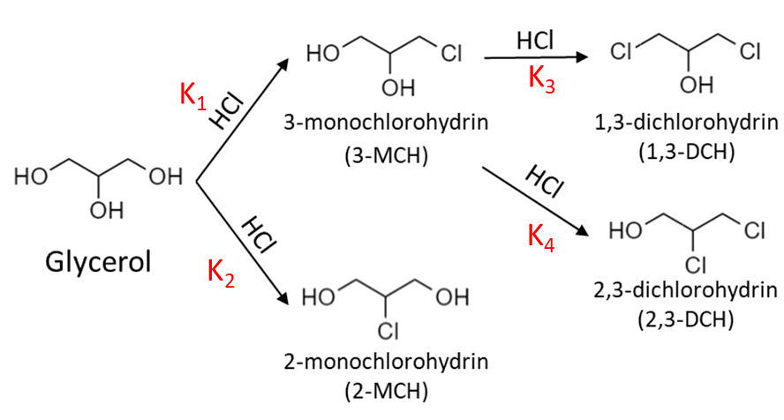
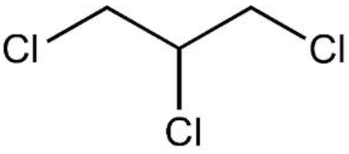

Dichlorohydrin Reaction
反應式
HCl
trichloropropane
(TCP)
Luo(2009)^{[1]}透過實驗產物濃度分析(GC)解釋這個問題
在產物中TCP的量和主要產物3-MCH和1,3-DCH相比很少
且TCP濃度不隨反應時間增加
結論：在我們的模擬中不考慮TCP的存在
[1] Luo, Z.-H.; You, X.-Z.; Li, H.-R., Direct preparation kinetics of 1, 3-dichloro-2-propanol from glycerol using acetic acid catalyst. Industrial & Engineering Chemistry Research 2009, 48 (1), 446-452.

Slide 50
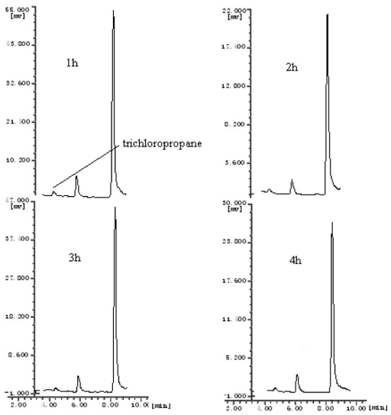
Luo(2009)實驗產物GC圖(y軸單位：mV / x軸單位：min)
1.240mV
0.656mV
0.920mV
0.488mV
[1] Luo, Z.-H.; You, X.-Z.; Li, H.-R., Direct preparation kinetics of 1, 3-dichloro-2-propanol from glycerol using acetic acid catalyst. Industrial & Engineering Chemistry Research 2009, 48 (1), 446-452.

Slide 51
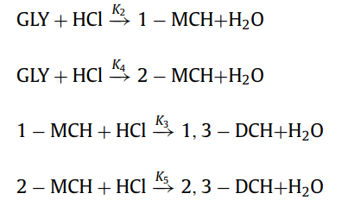

甘油氯化反應 – cat. AA
$$K_{C}$$
$$K_{A}$$
$$K_{B}$$
以 Acetic Acid 為觸媒使甘油氯化形成 DCH
$$K_{D}$$
A.
K_{A,AA}
$$r_{A}=K_{A,AA}[GLY]$$
B.
K_{B,AA}
$$r_{B}=K_{B.AA}[GLY]$$
C.
K_{C,AA}
$$r_{C}=K_{C,AA}[1－MCH]$$
D.
K_{D,AA}
$$r_{D}=K_{D,AA}[2－MCH]$$
Reactions | K_{i} | k_{0,i} (1/s) | E_{a} (J/mol)
A | $$K_{i}= k_{0,i}e^{−\frac{E_{a}}{RT}}$$ | 491.6 | 44736
B |  | 55.41 | 45471
C |  | 0.3789 | 35095
D |  | 33.74 | 52333
Wang, S. J., Wong, D. S. H., Jang, S. S., & Huang, S. H. (2017). Novel plant-wide process design for producing dichlorohydrin by glycerol hydrochlorination. Journal of the Taiwan Institute of Chemical Engineers, 73, 50-61.
Notes:
挑一個溫度、HA的HA、HCl特定濃度（變因只有甘油濃度） 把k算出來比較
Reference!!

Slide 52
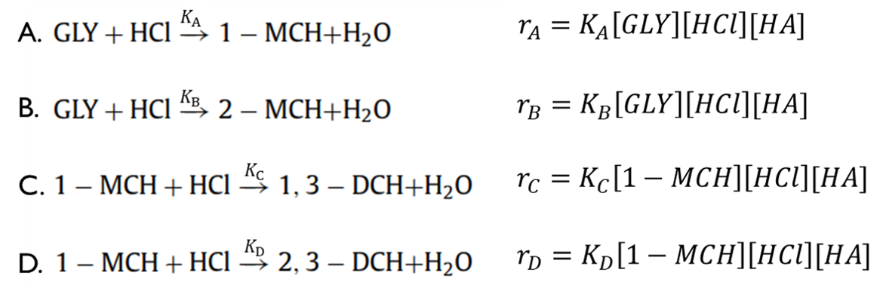
$$K_{A}$$
$$K_{C}$$
甘油氯化反應 – cat. HA
$$K_{B}$$
$$K_{D}$$
以 Hexanoic Acid 為觸媒使甘油氯化形成 DCH
K_{A,HA}
$$r_{A}=K_{A,HA}\left[GLY\right]\left[HCl\right][HA]$$
K_{B,HA}
$$r_{B}=K_{B,HA}\left[GLY\right]\left[HCl\right][HA]$$
K_{C,HA}
$$r_{C}=K_{C,HA}\left[1−MCH\right]\left[HCl\right][HA]$$
K_{D,HA}
$$r_{D}=K_{D,HA}\left[1−MCH\right]\left[HCl\right][HA]$$
Reactions | K_{i} | k_{0,i} (L²/mol²s) | E_{a} (J/mol)
A | $$K_{i}= k_{0,i}e^{−\frac{E_{a}}{RT}}$$ | 24217.6 | 35200
A-rev |  | 12.0 | 35200
B |  | 31853.4 | 44300
C |  | 2702.6 | 34900
C-rev |  | 21.1 | 34900
D |  | 348.6 | 42100
Almena, A., & Martín, M. (2016). Technoeconomic analysis of the production of epichlorohydrin from glycerol. Industrial & Engineering Chemistry Research, 55(12), 3226-3238.
Notes:
把HA乘進去k（濃度不變） ->二階反應

Slide 53
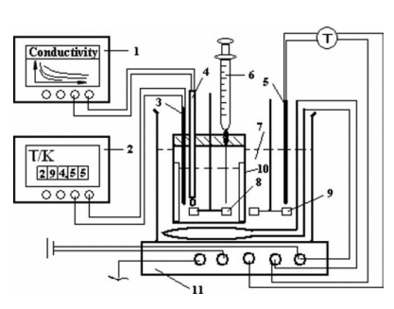
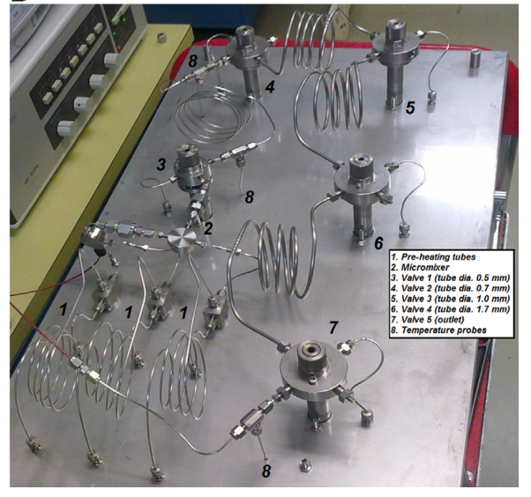
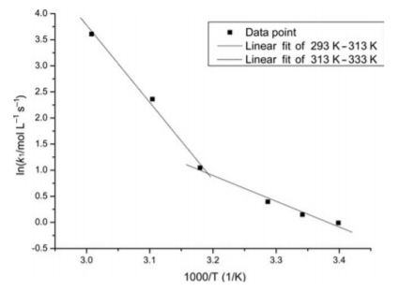

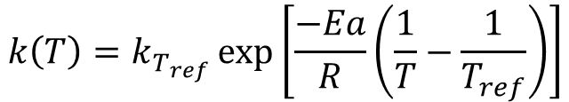
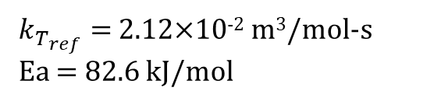
Epichlorohydrin(ECH) Kinetics
Ma, 2007^{[1]}
Cesar, 2016^{[2]}
40~60 °C
123 kJ/mol
$$r={kC}_{αγ}C_{{OH}^{−}}$$
$$k\left(T\right)=k_{T_{ref}}\exp\left[\frac{−Ea}{R}\left(\frac{1}{T}−\frac{1}{T_{ref}}\right)\right]$$
20~40 °C
41 kJ/mol
$k_{T_{ref}}=$ 2.12$×$10⁻² m³/mol-s
Ea = 82.6 kJ/mol
只有α,γ-DCH → ECH的rate equation
[1] Ma, L., Zhu, J. W., Yuan, X. Q., & Yue, Q. (2007). Synthesis of epichlorohydrin from dichloropropanols: Kinetic aspects of the process. Chemical Engineering Research and Design, 85(12), 1580-1585.
[2] de Araujo Filho, C. A.; Heredia, S.; Eränen, K.; Salmi, T., Advanced millireactor technology for the kinetic investigation of very rapid reactions: Dehydrochlorination of 1, 3-dichloro-2-propanol to epichlorohydrin. Chemical Engineering Science 2016, 149, 35-41.
Notes:
Batch 混合效率較差，會造成計算誤差，尤其是高溫的時候

Slide 54
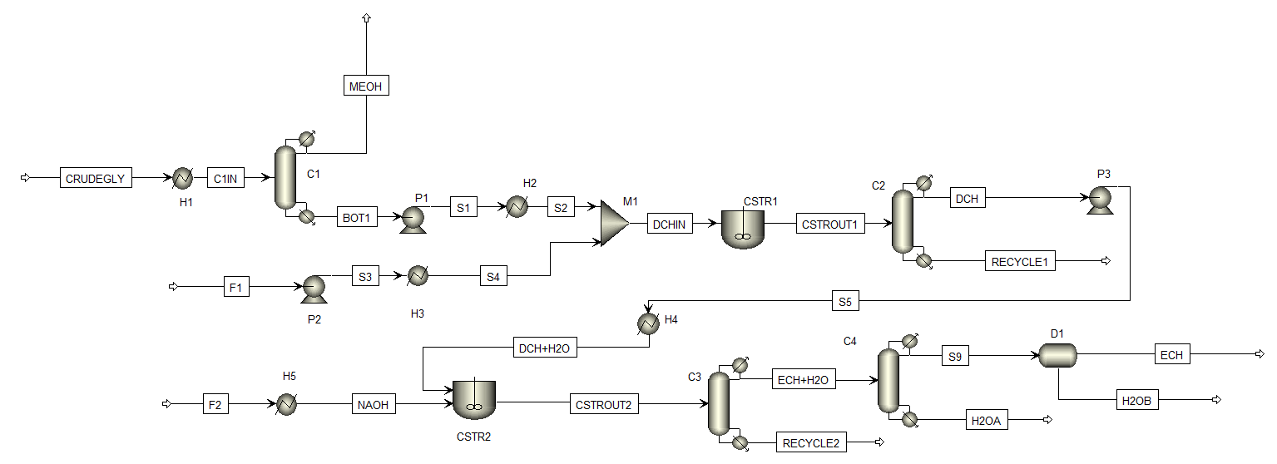
製成流程圖– cat. AA
Notes:
挑一個溫度、HA的HA、HCl特定濃度（變因只有甘油濃度） 把k算出來比較
Reference!!

Slide 55
經濟評估
總表
 | 原料名稱 | 單價（USD/kg） | 使用量（kg/yr） | 總成本（USD/yr）
1 | 粗甘油 | 0 | 10.8×10⁶ | 0
2 | 氫氯酸 | 0.047 | 5.46×10⁶ | 2.57×10⁵
3 | 乙酸（AA） | 0.35 | 241 | 84
4 | 氫氧化鈉 | 0.27 | 3.05×10⁶ | 8.2×10⁵
5 | 電力 | 0.052 USD/度 | 38.7×10⁶ | 2.01×10⁶
6 | 水 | 2.2×10⁻³ | 11×10⁶ | 2.4×10⁴
7 | Total |  |  | 3.12×10⁶
 | 支出名稱 | 計算方式 | 總成本
1 | 人事 | 32000 USD * 9 | 288000 USD
2 | 修繕 | 固定成本*3% | 355127
3 | 折舊 | 固定成本/10 | 223755
4 | 保險 | 固定成本*0.6% | 13425
5 | 雜支 | 固定成本*3% | 67127
6 | Total |  | 659447
 | 設備名稱 | 單價（USD） | 個數 | 總價（USD）
1 | 蒸餾塔 | 700000 | 3 | 2100000
2 | CSTR | 50000 | 2 | 100000
3 | Heater | 7000 | 5 | 35000
4 | Pump | 600 | 3 | 18000
5 | 土地 | 750 | 1 | 750
6 | Total |  |  | 2237550
 | 產品 | 售價（USD/kg） | 生產量（kg/yr） | 收入（USD）
1 | ECH | 1.43 | 3.36×10⁶ | 4.8×10⁶
2 | 甲醇 | 0.48 | 3.90×10⁶ | 1.9×10⁶
3 | Total |  |  | 6.7×10⁶

